Slide 1

Добровольческая деятельность в городе Нолинске

Slide 2
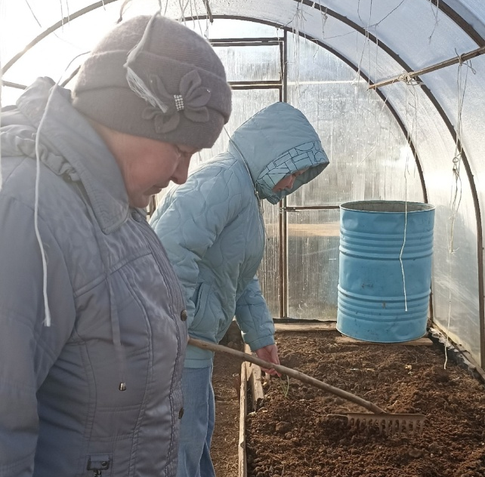
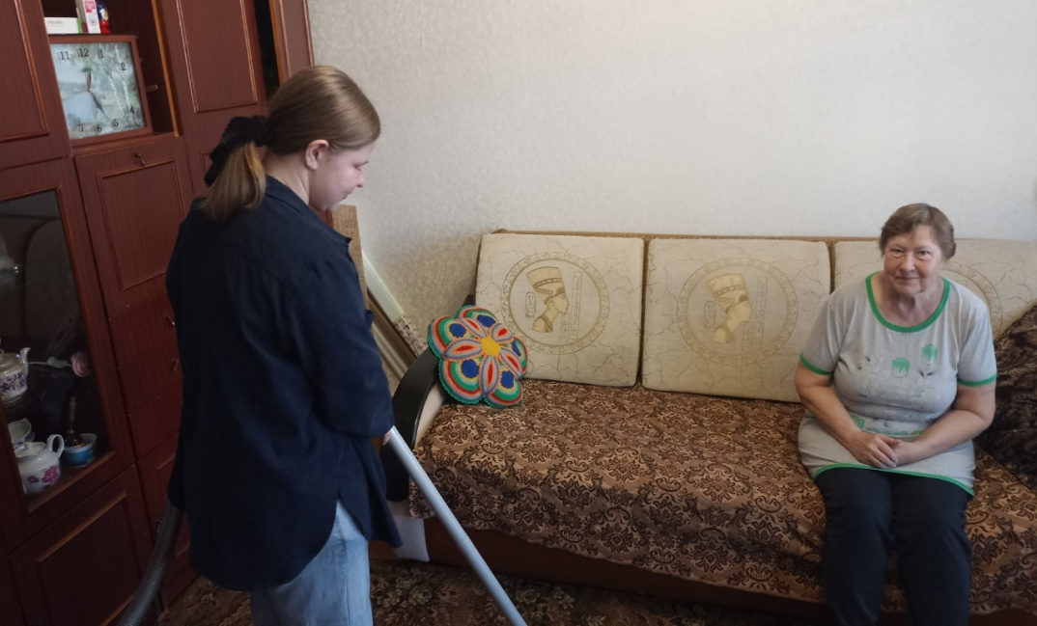
Социальное волонтёрство
направлено на помощь нуждающимся членам сообщества
Помощь пожилым людям

Slide 3
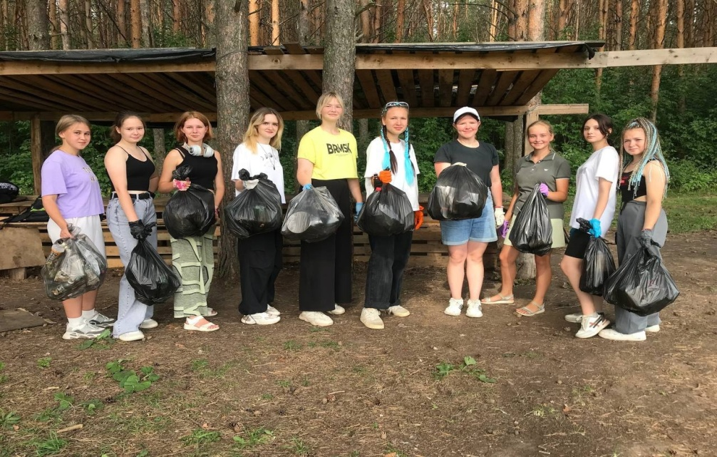
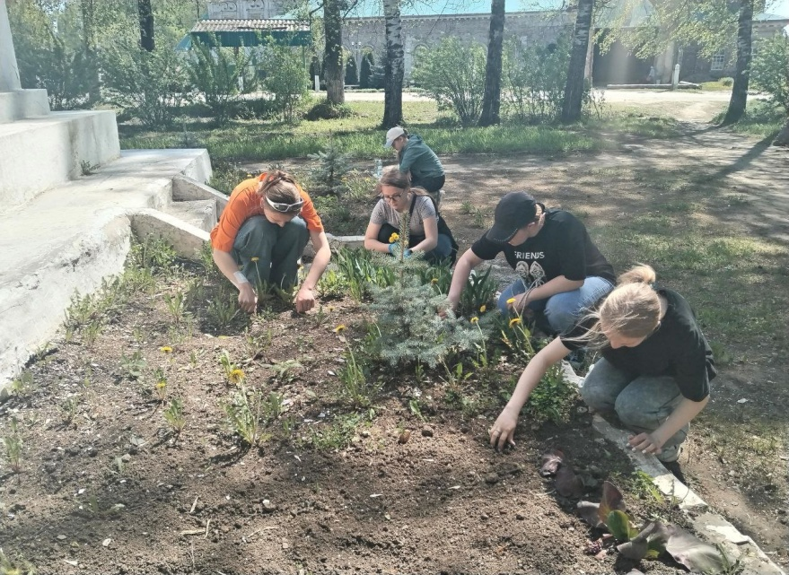
Экологическое волонтёрство
сосредоточено на защите и сохранении окружающей среды
Ежегодная приборка памятников в городе
«Эко-прогулка»
(субботник в Гагаринском парке)

Slide 4
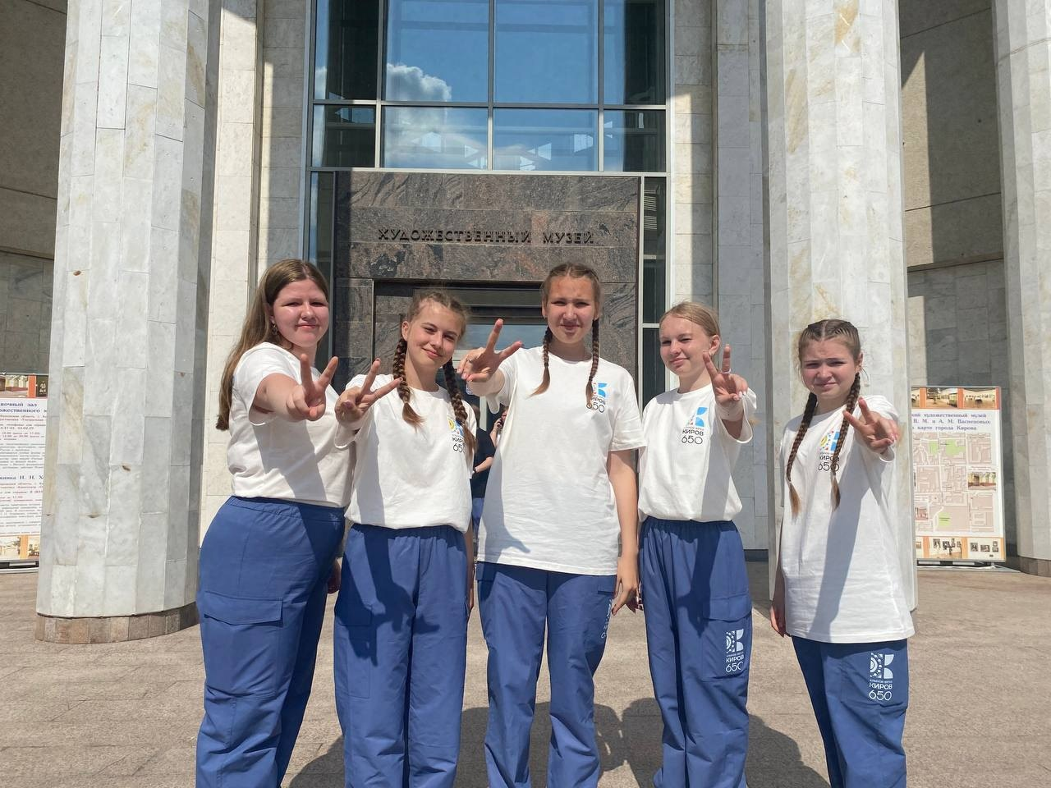
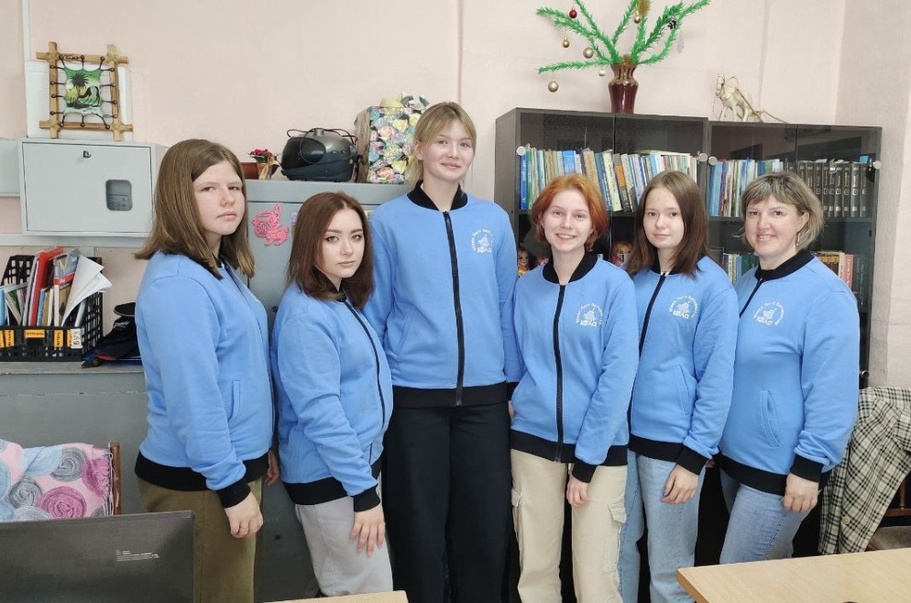
Культурное волонтёрство
поддержка и продвижении искусства, культуры и наследия
Проведение квестов по историческим местам
Помощь в проведении экскурсий

Slide 5
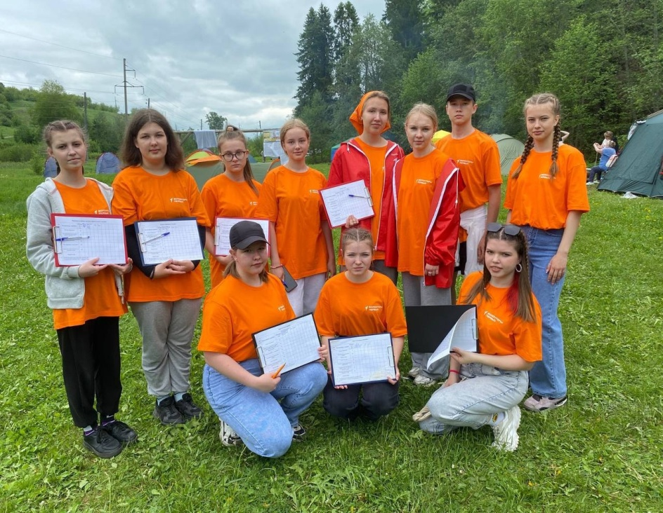
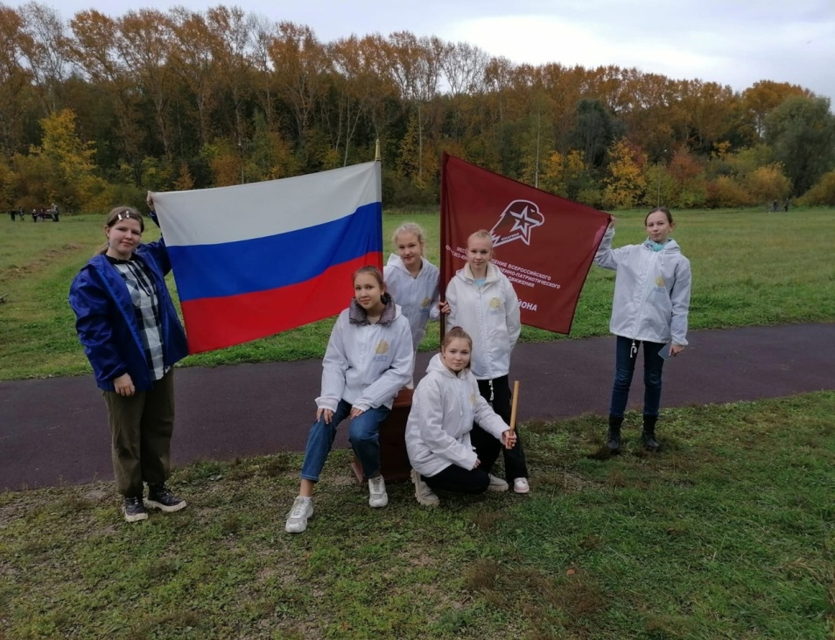
Спортивное волонтёрство
поддержка и организация спортивных мероприятий
Проведение соревнований «Зарничка»
Помощь в проведении турслётов

Slide 6
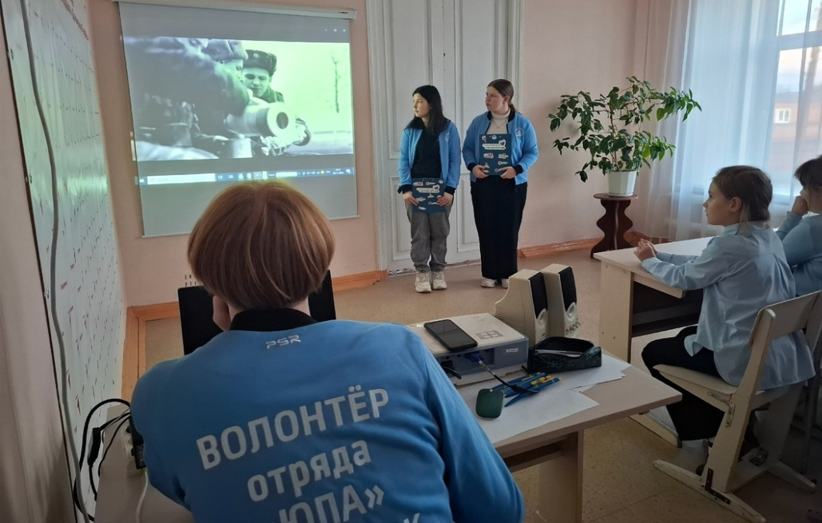
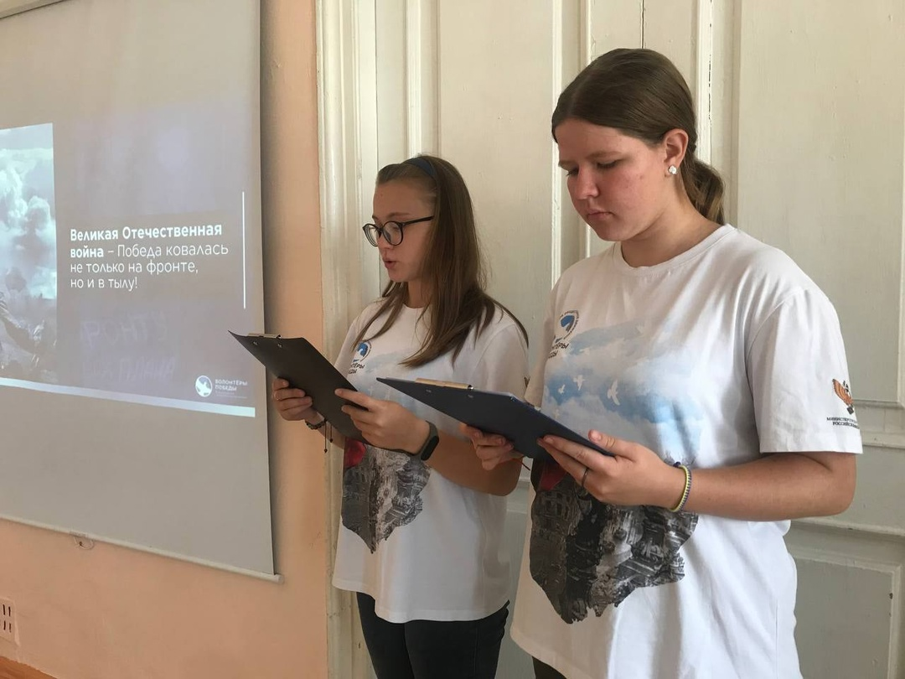
Волонтёрство в сфере образования
поддержка студентов, школ и образовательных программ
Проведение уроков и классных часов,
направленных на развитие детей и подростков

Slide 7
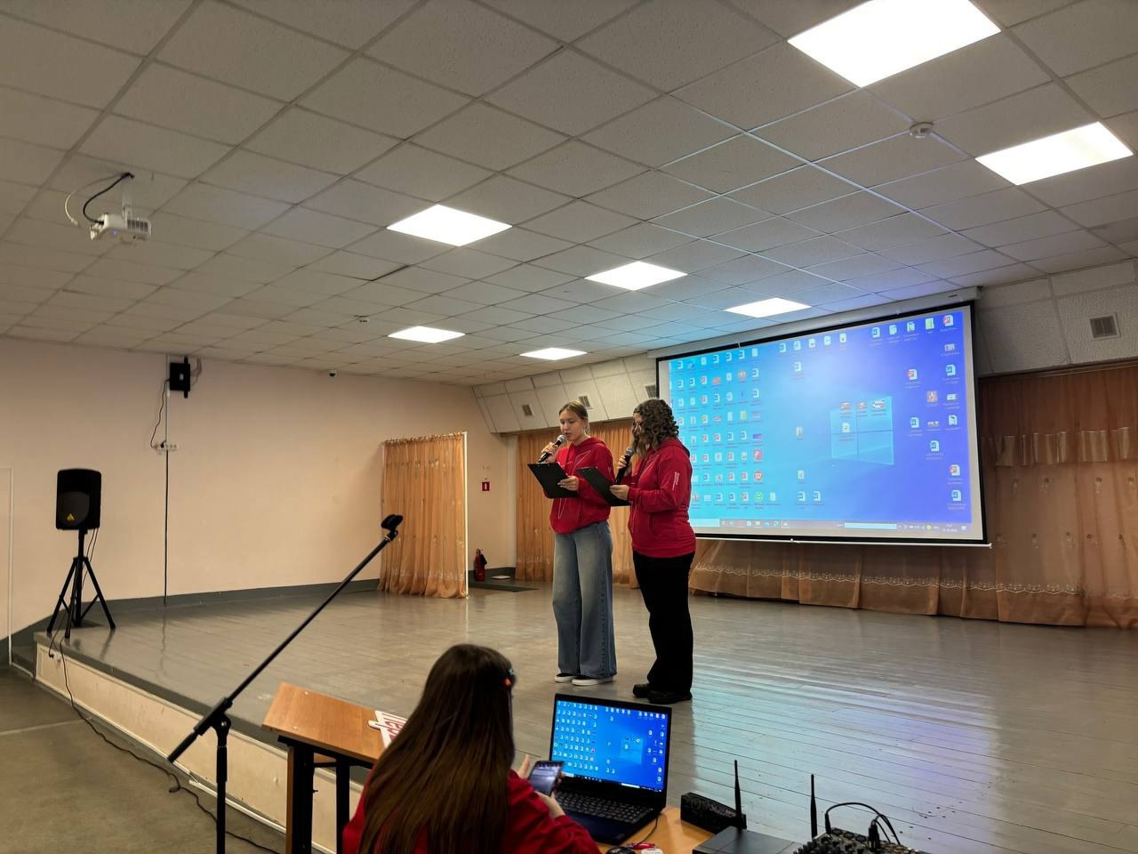
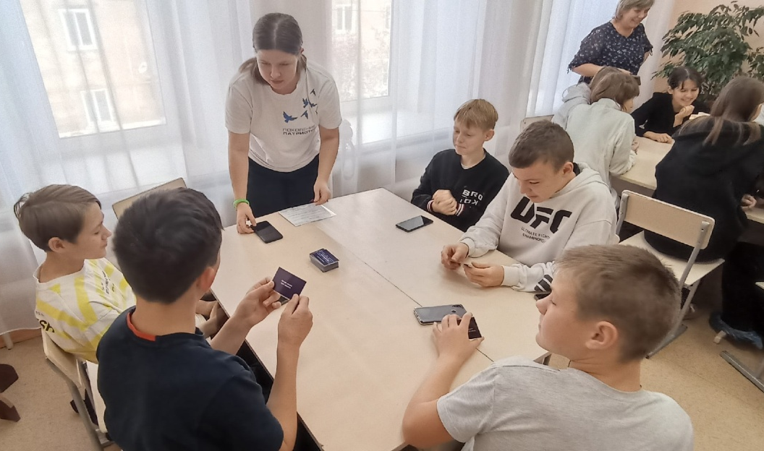
Событийное волонтёрство
оказание помощи в организации и проведении мероприятий
Проведение
«Учёба актива»
Проведение настольных игр

Slide 8
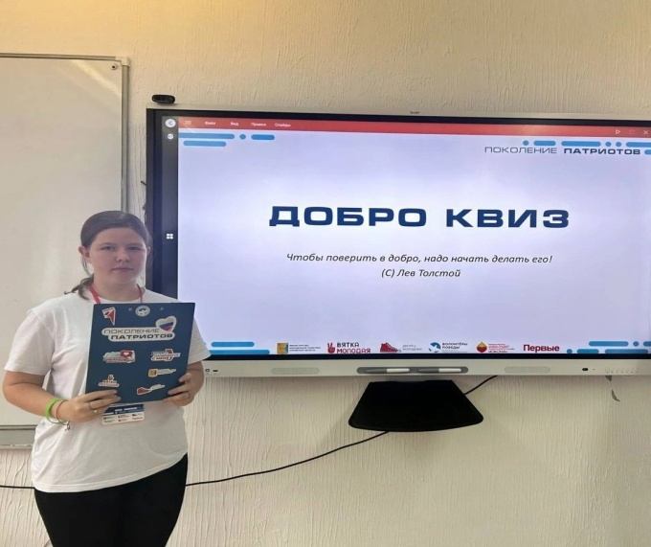
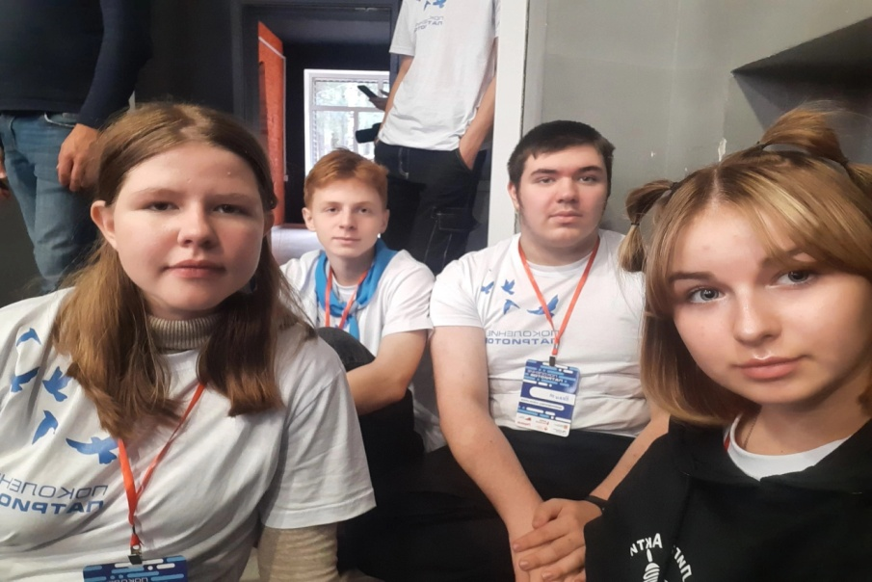
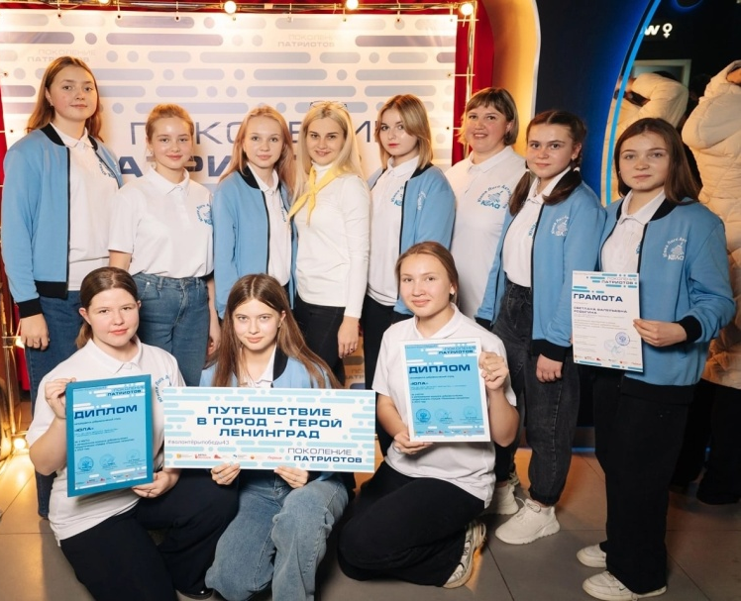
Патриотическое волонтёрство
продвижение патриотизма и гражданской ответственности
Региональный конкурс «Поколение Патриотов»

Slide 9
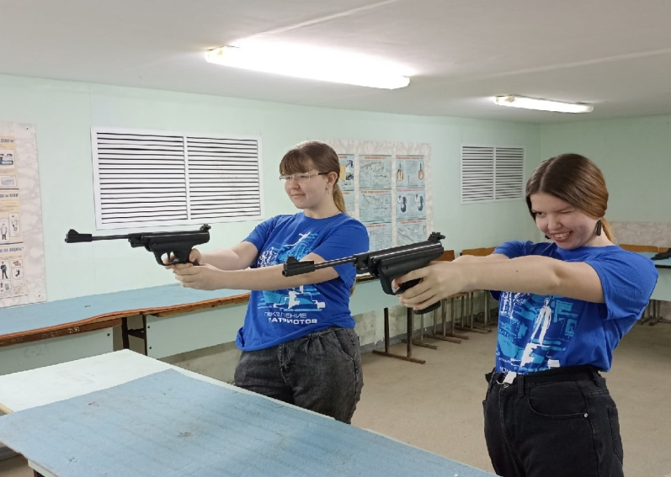
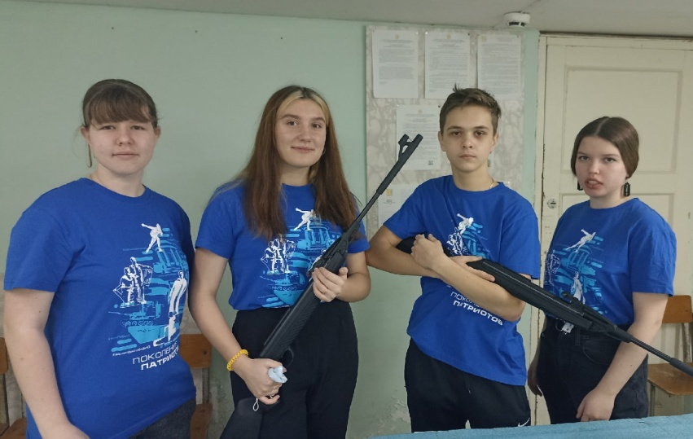
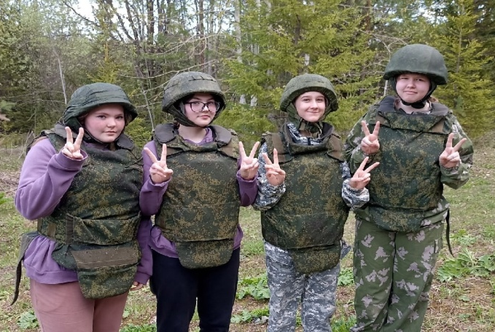
Патриотическое волонтёрство
продвижение патриотизма и гражданской ответственности
Обучение стрельбе

Slide 10
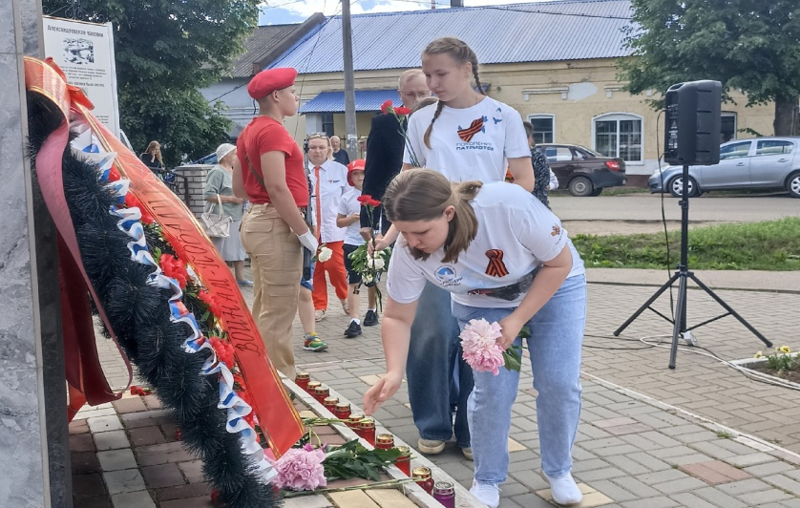
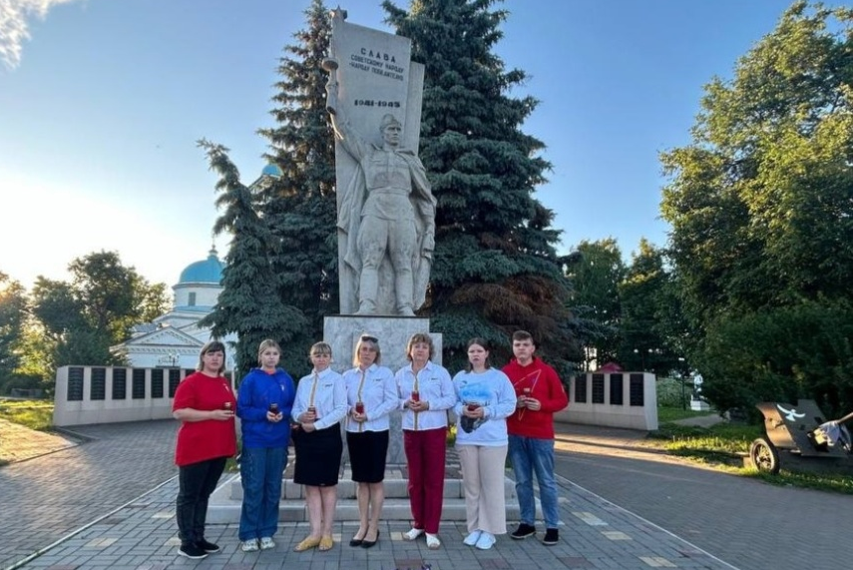
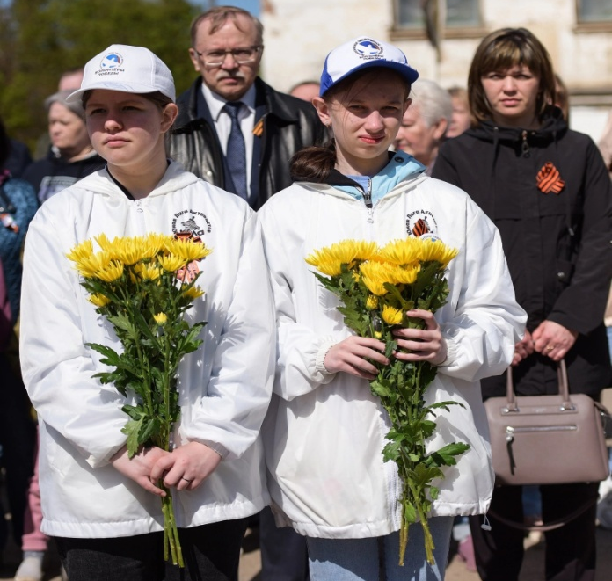
Патриотическое волонтёрство
продвижение патриотизма и гражданской ответственности
Митинги в честь Дня Победы и Дня Памяти и Скорби

Slide 11
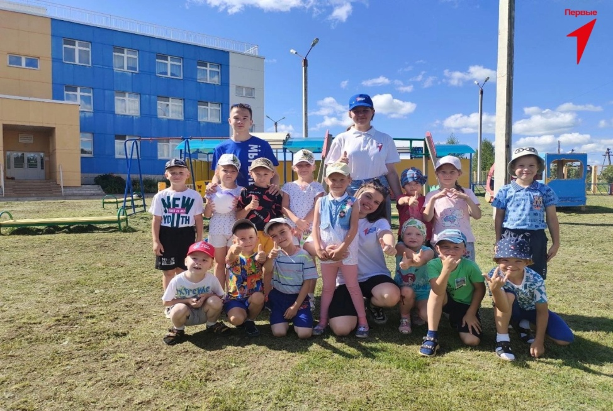
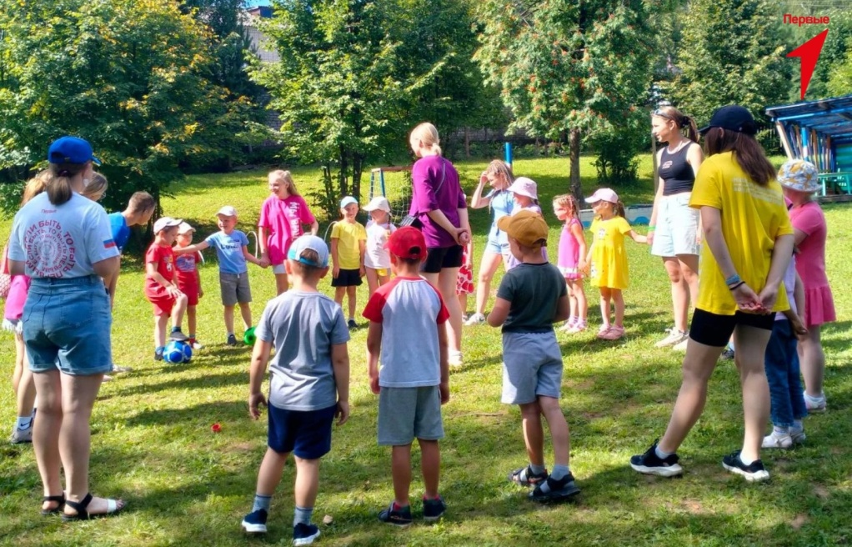
ВОЛОНТЁРЫ ДВИЖЕНИЯ ПЕРВЫХ ПРИНИМАЮТ АКТИВНОЕ УЧАСТИЕ В ДОБРОВОЛЬЧЕСКОЙ ДЕЯТЕЛЬНОСТИ
Фестиваль дворовых игр

Slide 12
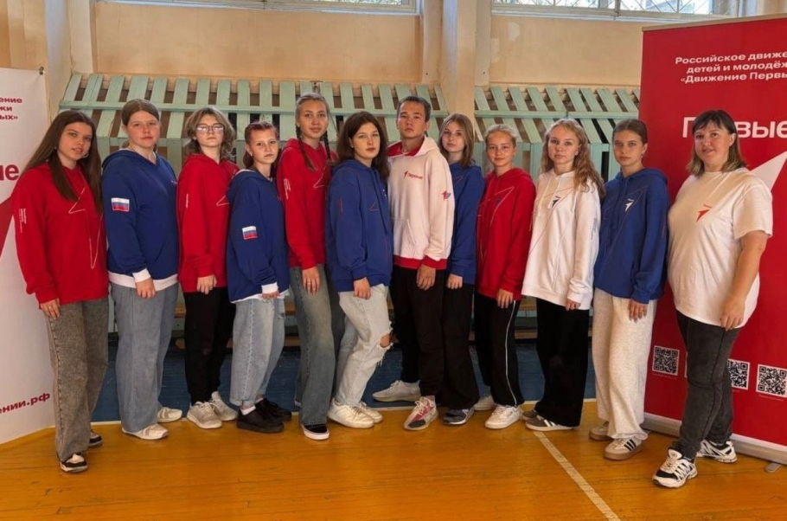
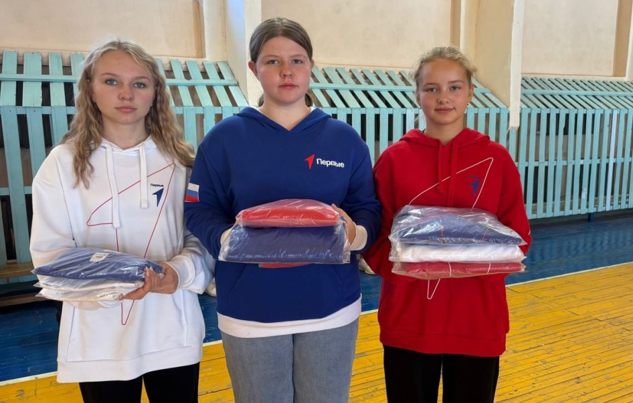
ВОЛОНТЁРЫ ДВИЖЕНИЯ ПЕРВЫХ
Спортивный семейный фестиваль «Семейная команда»

Slide 13
Добровольчество - это не просто помощь другим,
это ещё и возможность изменить себя и мир вокруг!
СПАСИБО ЗА ВНИМАНИЕ!

